Slide 1
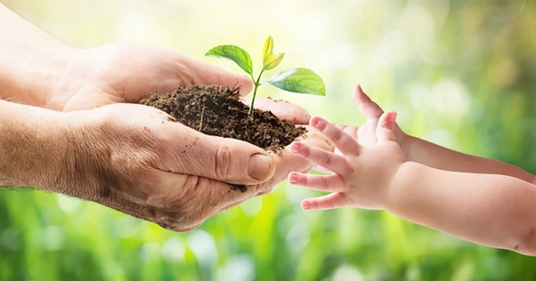
স্বাগত!

Slide 2

শিক্ষক পরিচিতি
নামঃ পল্টু কুমার রায়
সহকারী শিক্ষক
দুধের আউটা সরকারি প্রাথমিক বিদ্যালয়।
তাহিরপুর, সুনামগঞ্জ

Slide 3
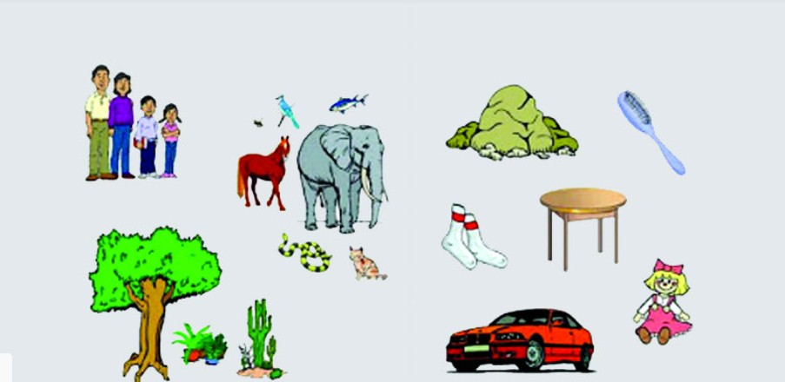

Slide 4
পাঠ পরিচিতি
শ্রেণিঃ ৫ম
বিষয়ঃ বিজ্ঞান
অধ্যায়ঃ এক
পাঠ শিরোনামঃ আমাদের পরিবেশ
সময়ঃ ৪০ মিনিট

Slide 5

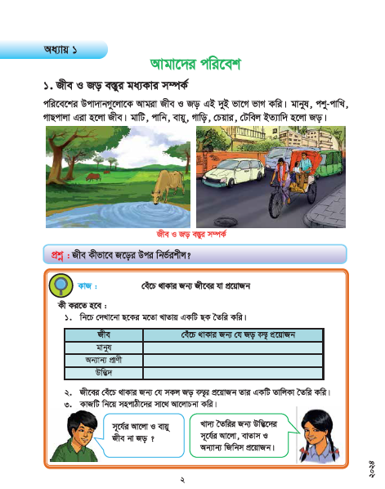

Slide 6
শিখনফল
১.১.১ জীব বেঁচে থাকার জন্য কিভাবে জড় পদার্থের উপর নির্ভরশীল তা জানতে পারবে।

Slide 7
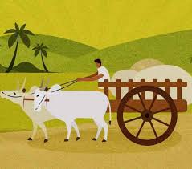
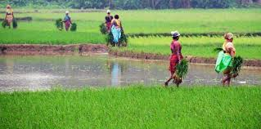
চলো কিছু ছবি দেখি

Slide 8

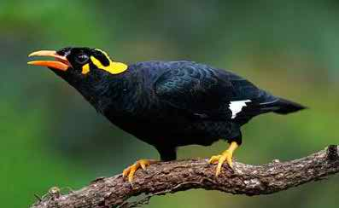

Slide 9
আজকের পাঠঃ আমাদের পরিবেশ
পাঠ্যাংশঃ পরিবেশের উপাদান …… উপর নির্ভরশীল।
পৃষ্টাঃ ২ - ৩

Slide 10
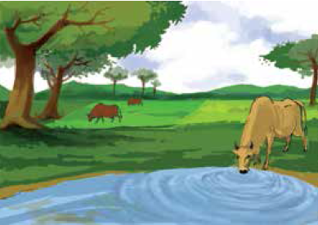
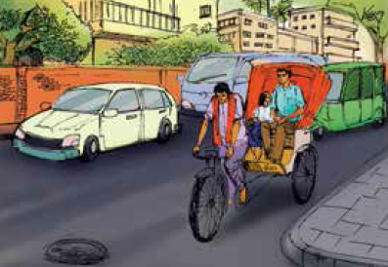
পাঠ ১ - জীব ও জড় বস্তুর মধ্যকার সম্পর্ক
জীব
জড়

Slide 11
একক কাজ
জীব | বেঁচে থাকার জন্য যে জড় বস্তুর প্রয়োজন
মানুষ | মাটি, পানি, বায়ূ, চেয়ার, টেবিল,গাড়ি ইত্যাদি।
অন্যান্য প্রাণী | মাটি, পানি, বায়ূ ইত্যাদি
উদ্ভিদ | সুর্যের আলো মাটি, পানি, বায়ূ ইত্যাদি
মাটি, পানি, বায়ূ, চেয়ার, টেবিল ইত্যাদি

Slide 12
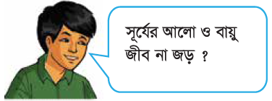
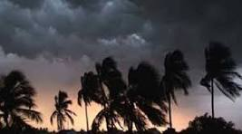
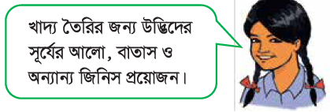

Slide 13
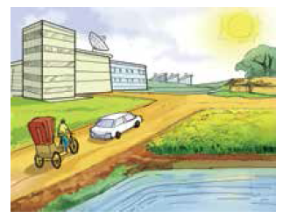
বেঁচে থাকার জন্য মানুষ জড়ের উপর নির্ভরশীল

Slide 14
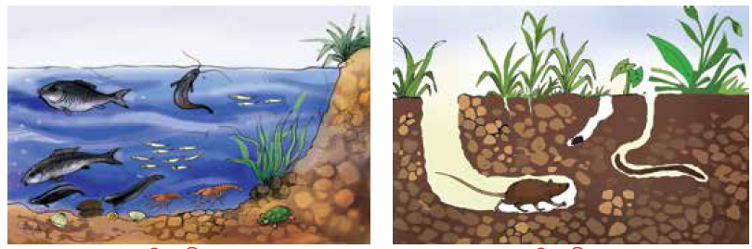
মাছ
ইদুর
পানির জীব
মাটির জীব

Slide 15
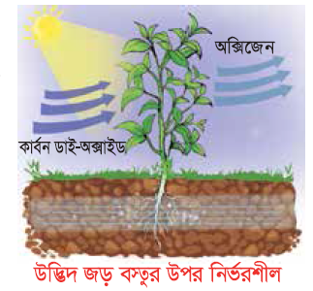

Slide 16
মূল্যায়ন
*নিচের প্রশ্নগুলোর উত্তর বলি?
শক্তির মুল উৎস কি? –
ক. পানি
খ. চাঁদ
গ. সূর্য
প্রাণী কিভাবে জড়ের উপর নির্ভরশীল?
উদ্ভিদ কিভাবে জড়ের উপর নির্ভরশীল?

Slide 17
বাড়ির কাজ
জীব কি?
শিতের সময় কারা এসে ভীড় করে?
গ্রামের ছোট ছোট নদীগুলো দিয়ে মানুষ কি করে নদী পারাপার হয়?

Slide 18
ধন্যবাদ
পরিবেশ রক্ষা করা আমাদের সকলের দ্বায়িত্ব।

